Slide 1

Společenství salesiánů spolupracovníků s Donem Boskem na věčnosti

Slide 2
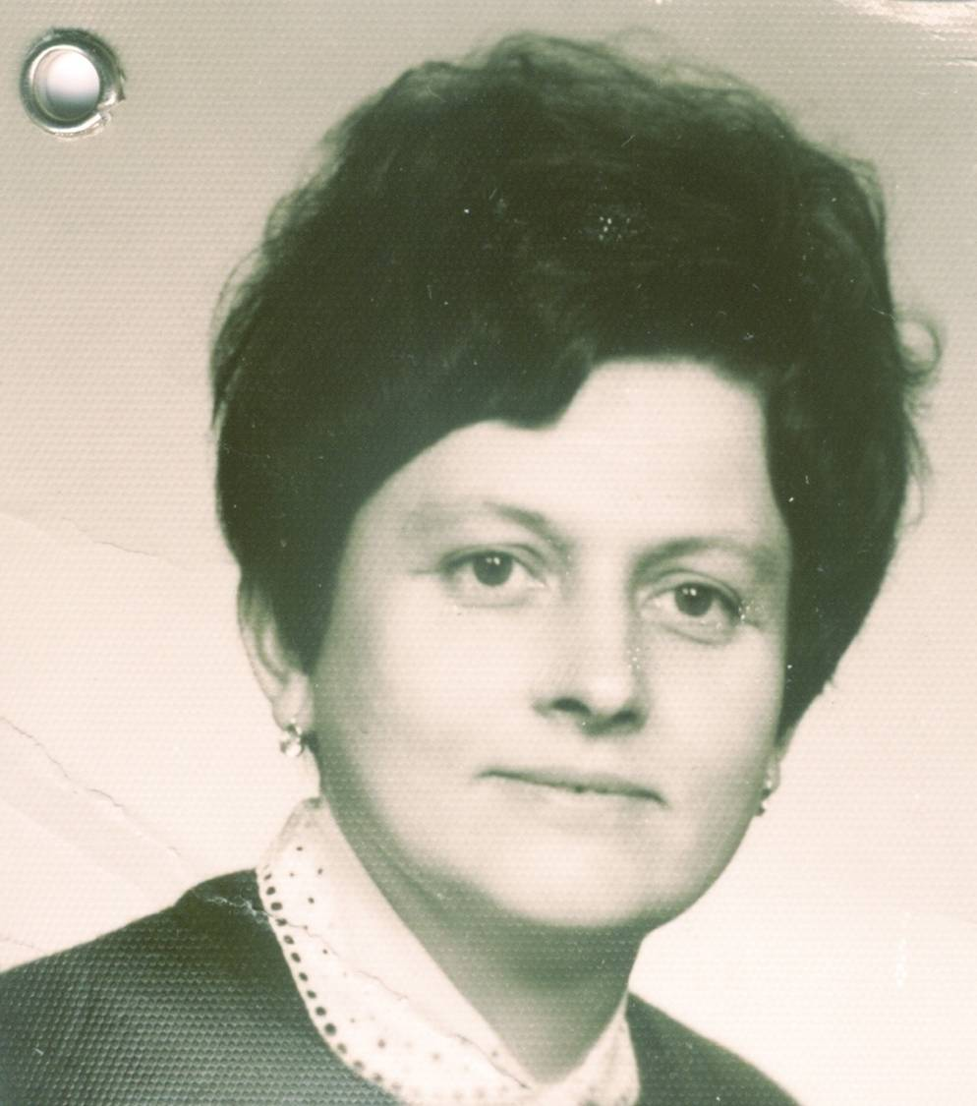
Ludmila Frkalová
9.9.1932 - 19.7.1991

Slide 3
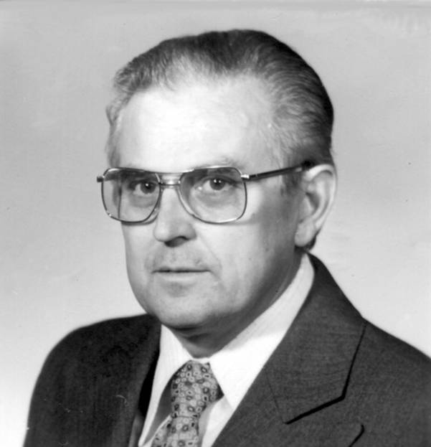
Jaroslav Kuchař
3.7.1926 – 3.2.1992

Slide 4
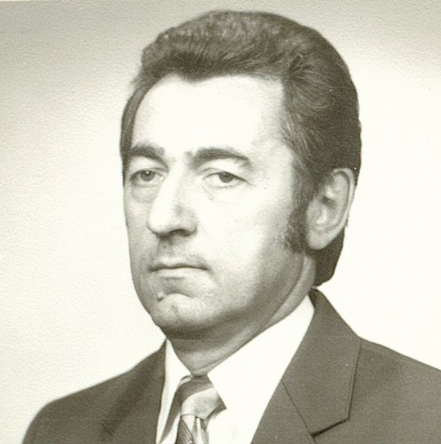
Petr Marek
14.2.1940 - 19.3.1993

Slide 5
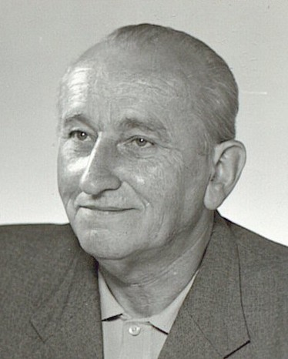
Josef Kratochvíl
10.10.1929 – 24.8.1993

Slide 6
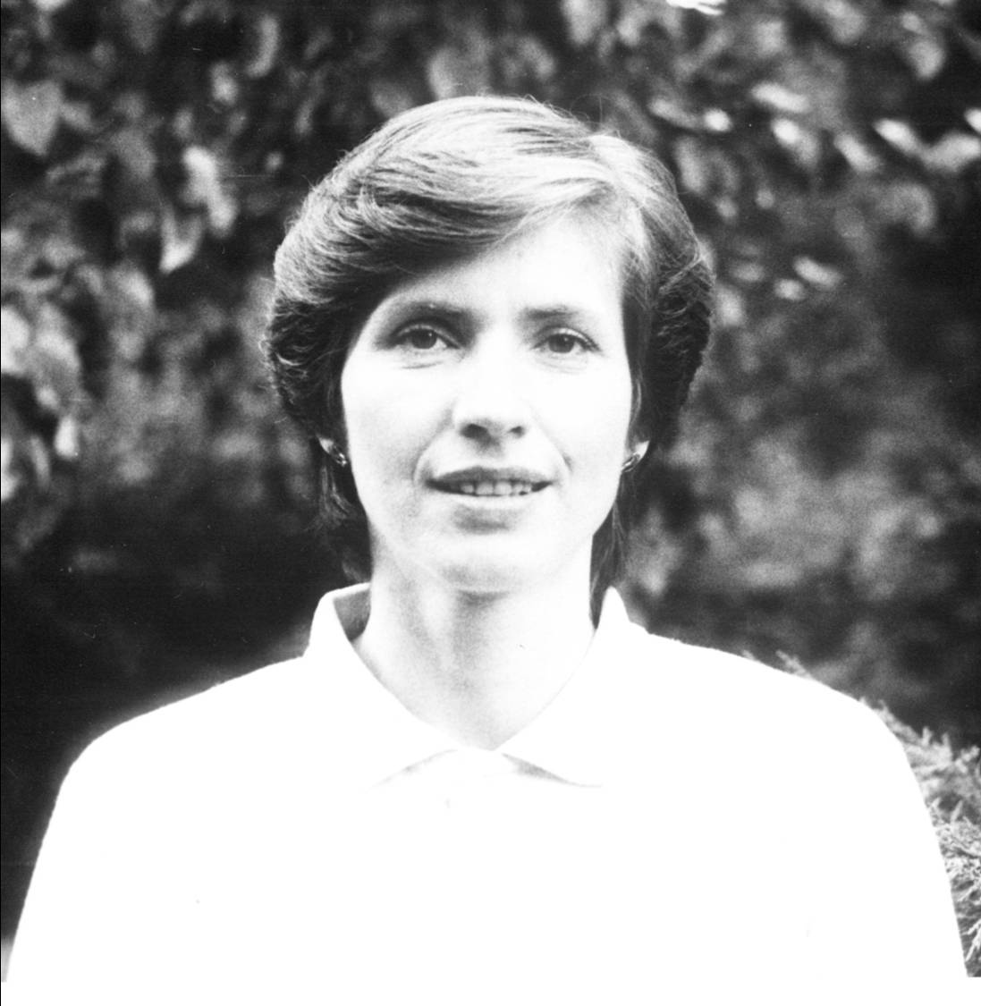
Věra Smolková
20.7.1955 - 18. 9.1993

Slide 7
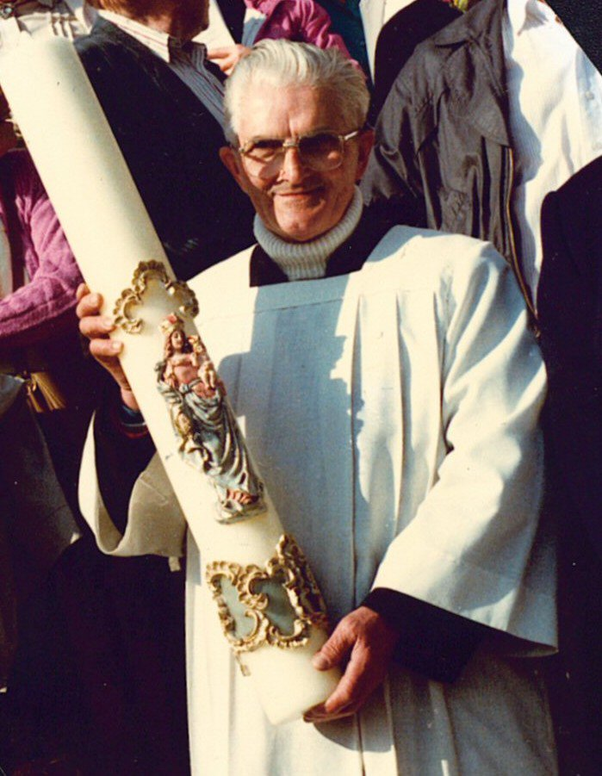
Václav Loveček
2.9.1938 – 17.12.1993

Slide 8
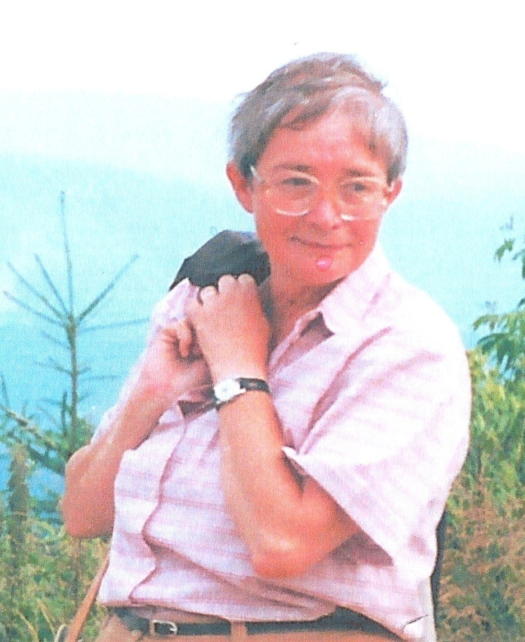
Dagmar Košinová
7.9.1931 – 19.9.1994

Slide 9
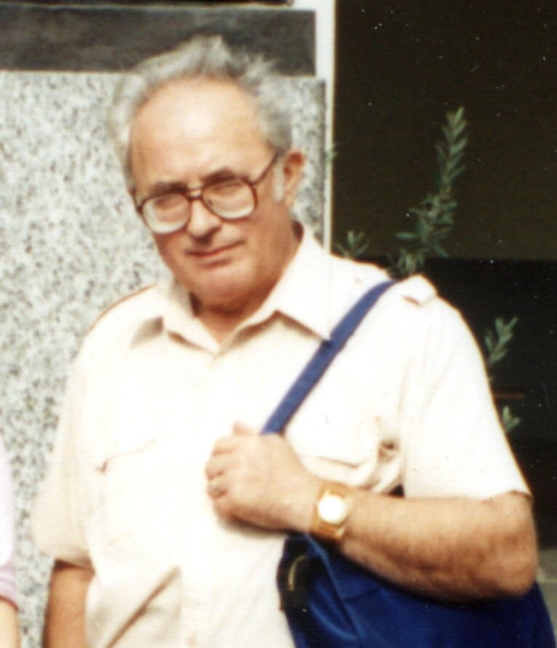
František Chovanec
5.12.1929 - 19.5.1997

Slide 10
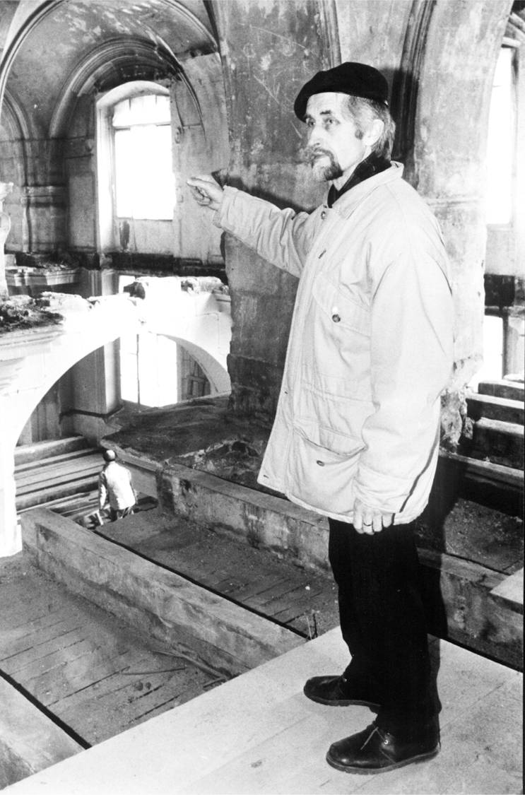
Václav Huml
17.2.1940 – 6.12.1998

Slide 11
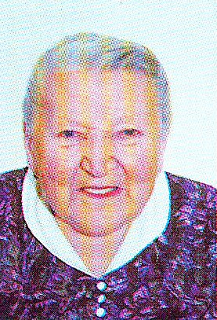
Ludmila Koutná
9.9.1912 – 20.9.1999

Slide 12
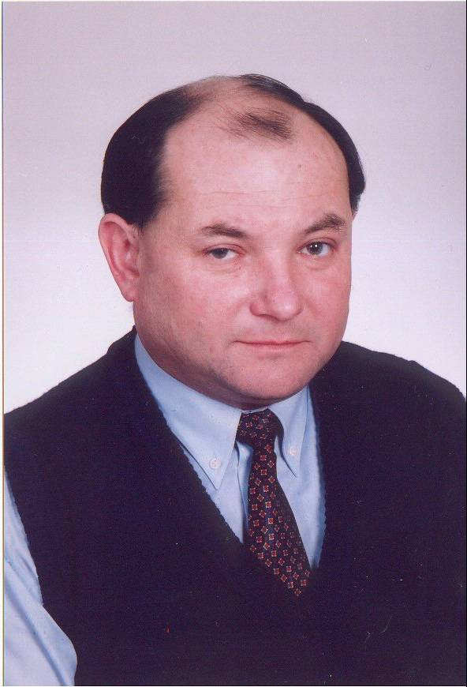
Josef Janota
12.9.1954 – 12.12.2000

Slide 13
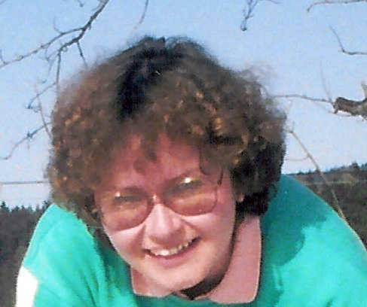
Jindřiška Holnová
30.6.1957 – 21.1.2001

Slide 14
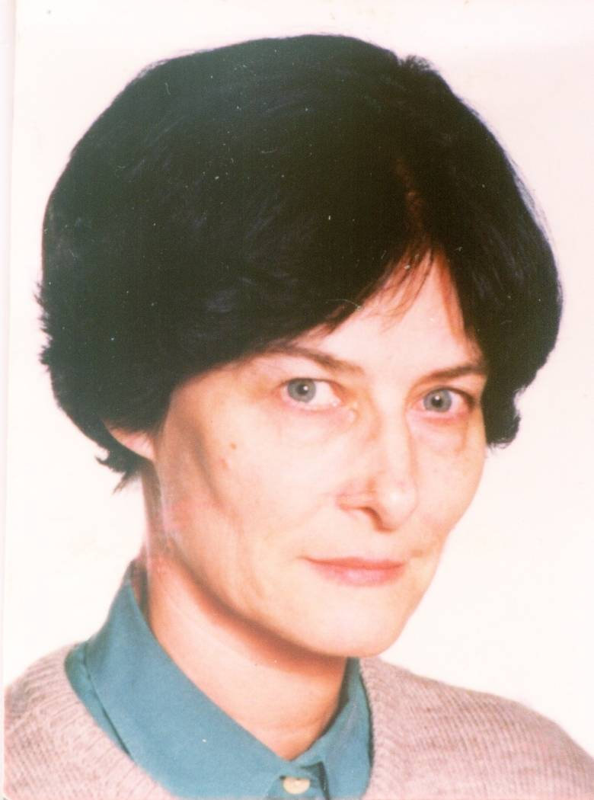
Marie Frkalová
18.11.1940 – 15.4.2001

Slide 15
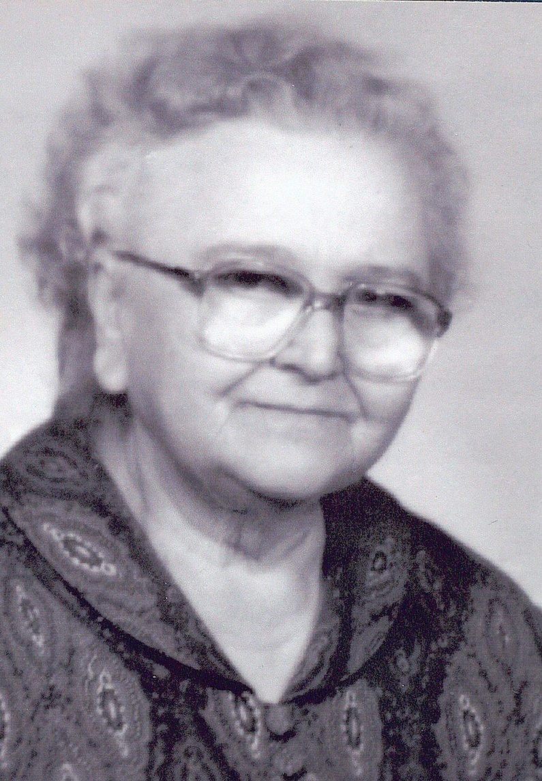
Ludmila Zuchnická
22.1.1927 – 15.5.2001

Slide 16
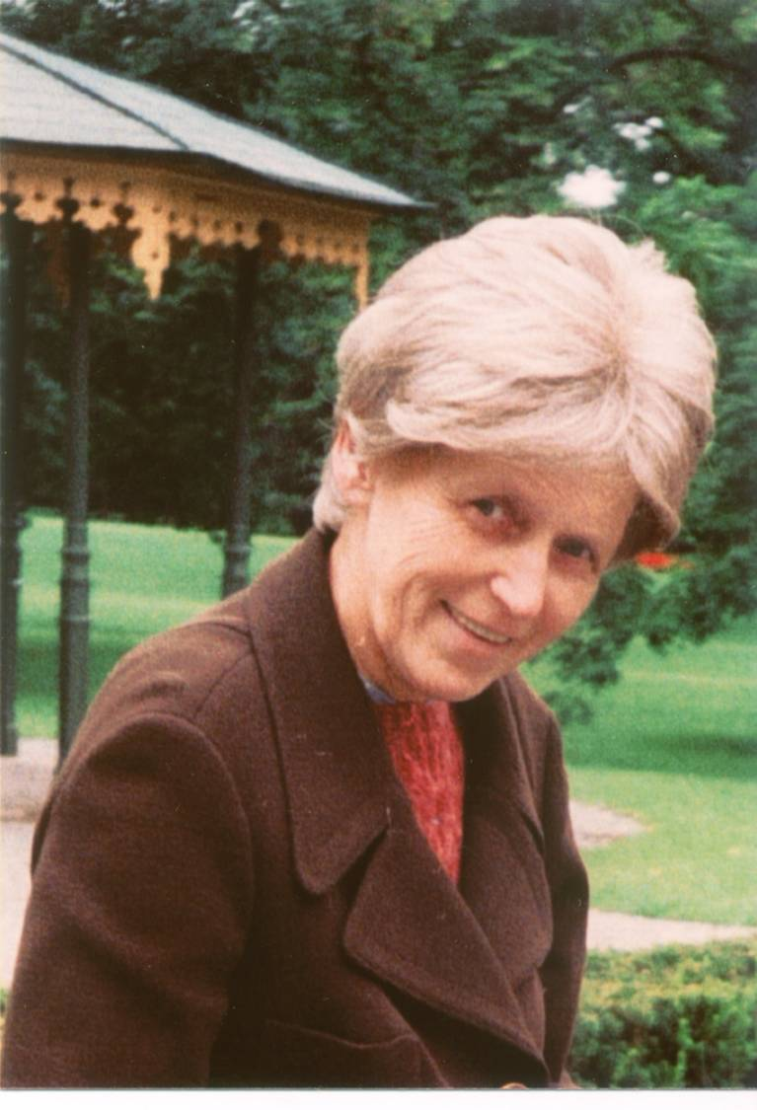
Ludmila Švejdová
16.9.1948 – 27.5.2001

Slide 17
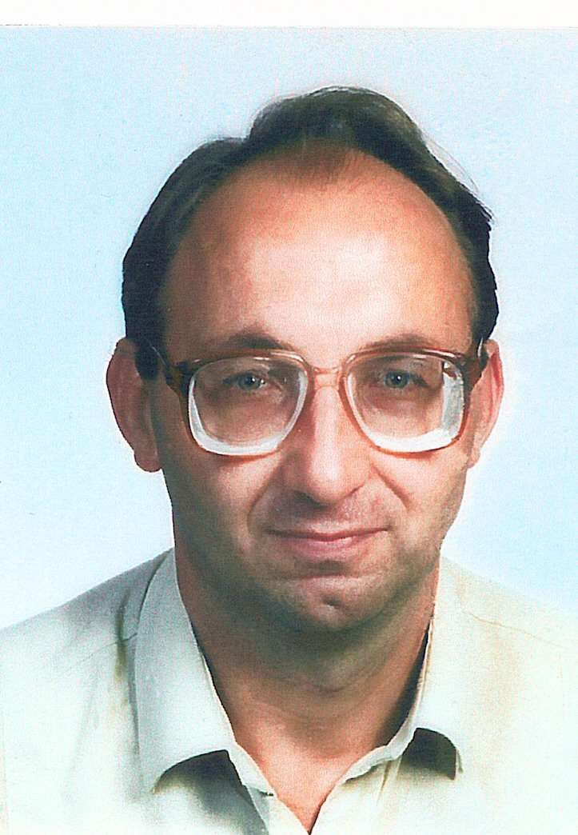
Antonín Hubáček
9.8.1955 – 8.5.2002

Slide 18
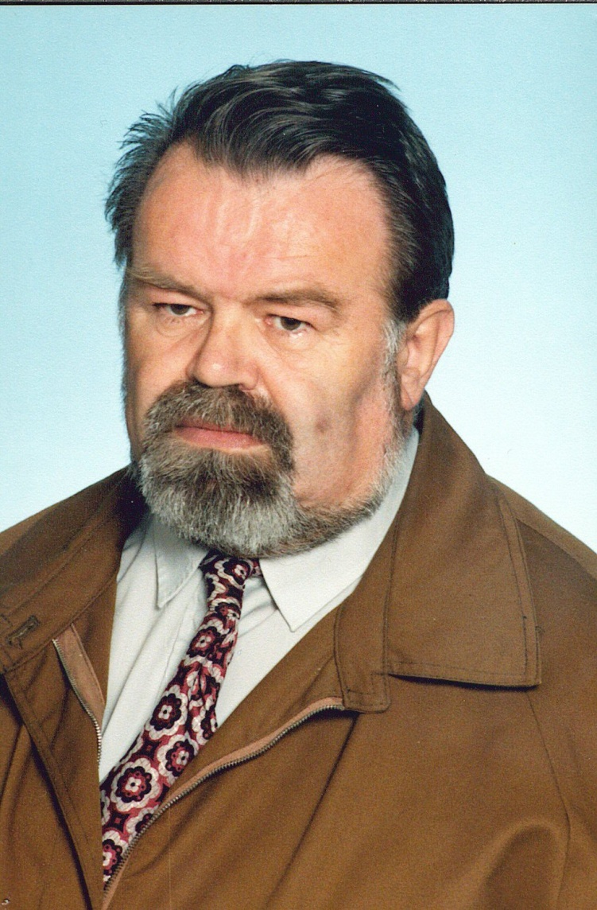
Václav Landr
15.6.1944 – 11.12.2002

Slide 19
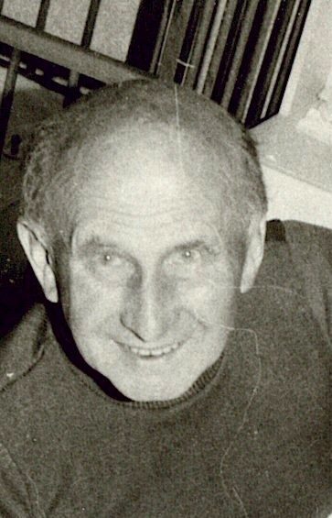
Jindřich Vrba
24.6.1924 – 15.5.2003

Slide 20
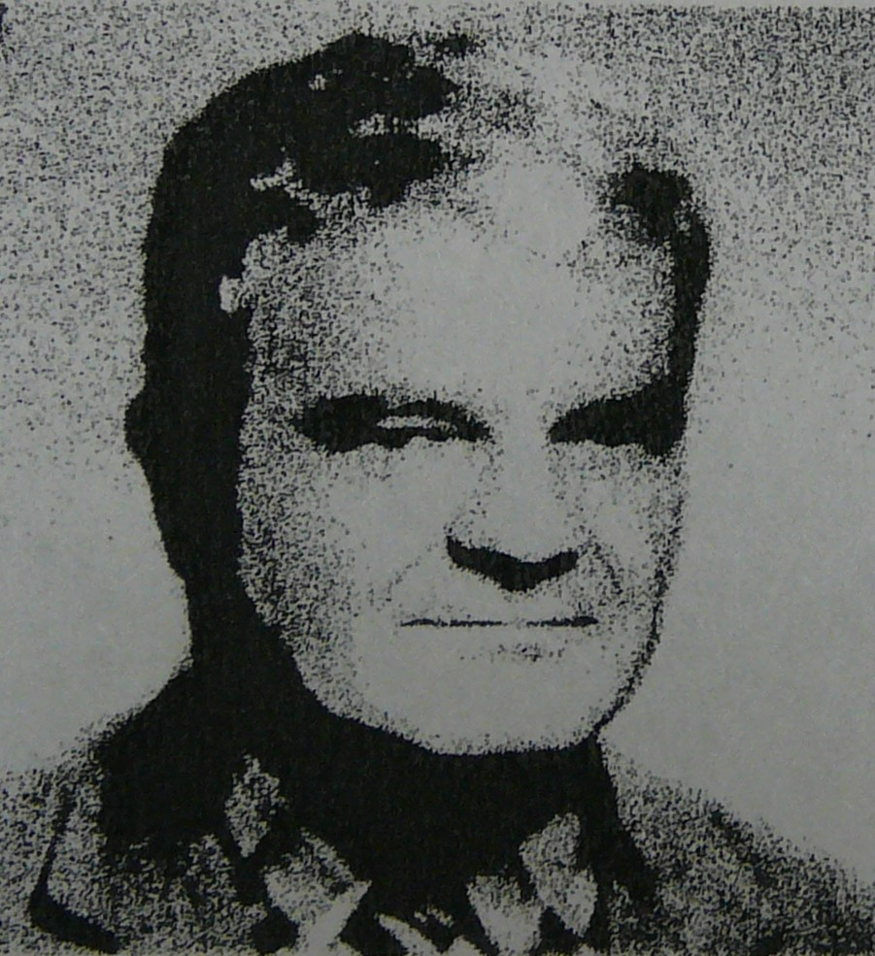
Josef Čtvrtečka
27.4.1928 – 26.3.2004

Slide 21
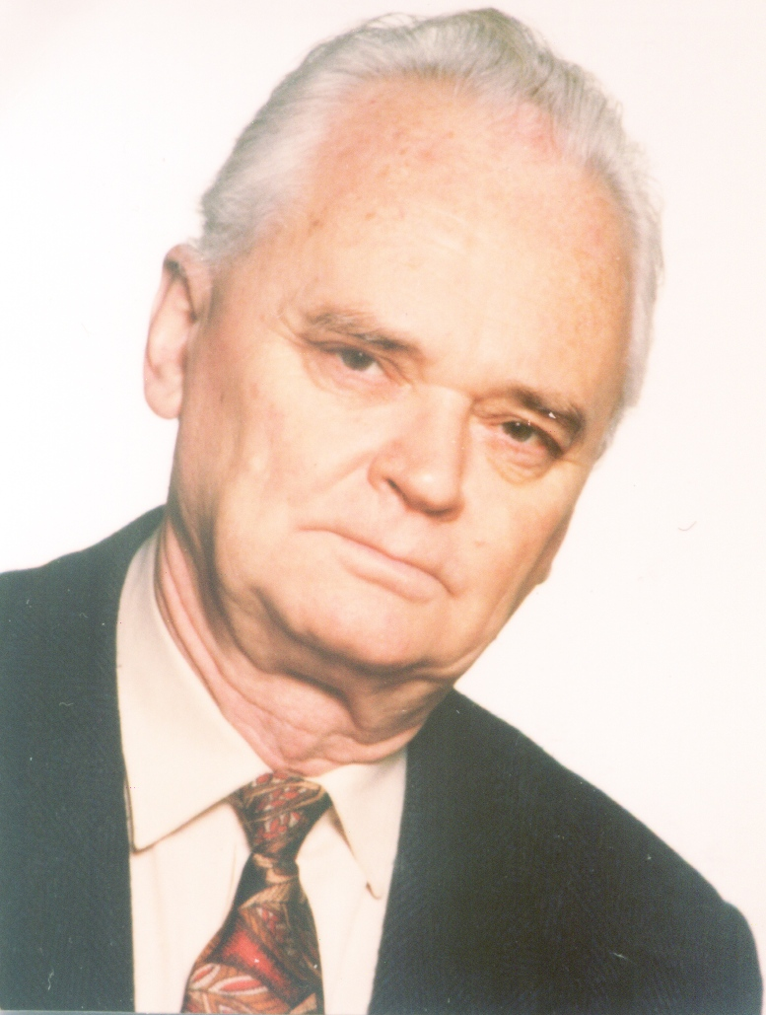
Václav Frkal
17.10.1929 – 9.4.2004

Slide 22
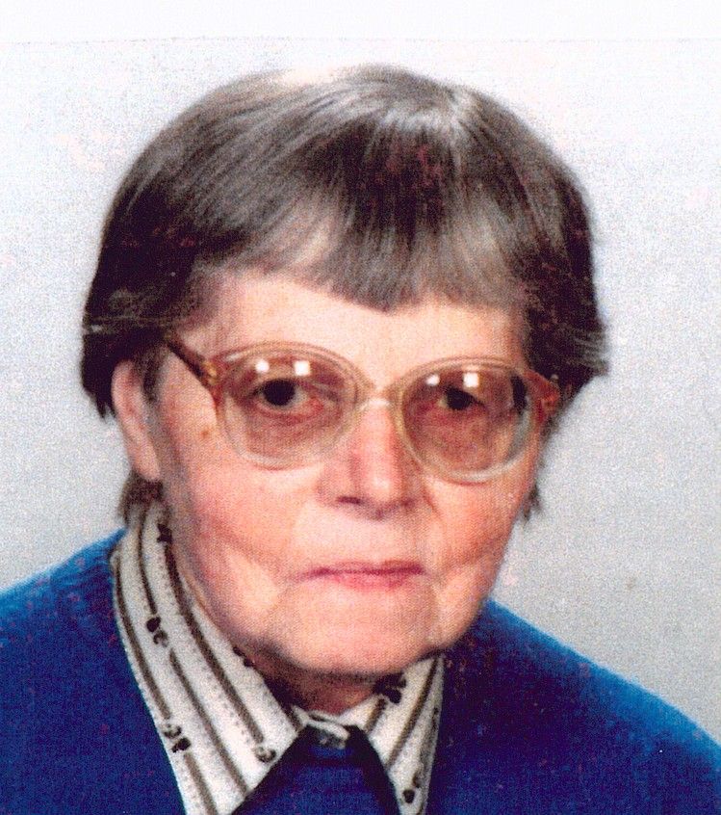
Božena Medová
25.2.1921 – 8.9.2004

Slide 23
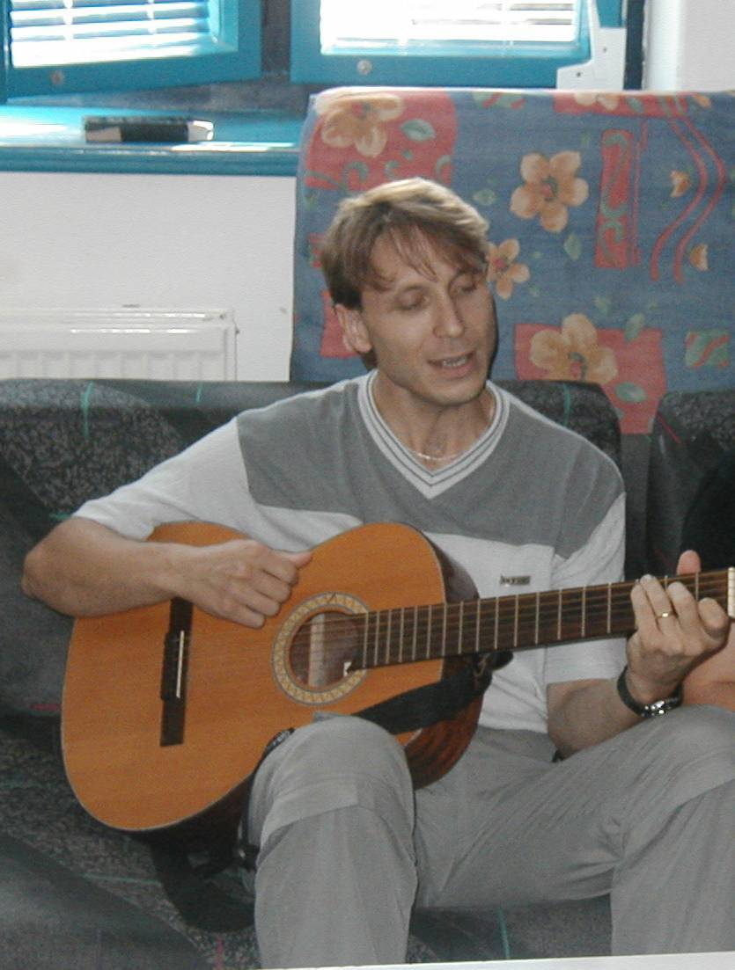
Pavel Málek
9.4.1969 – 6.10.2004

Slide 24
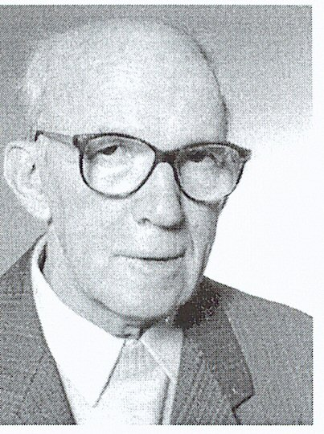
František Košina
1.2.1921 – 10.10.2004

Slide 25
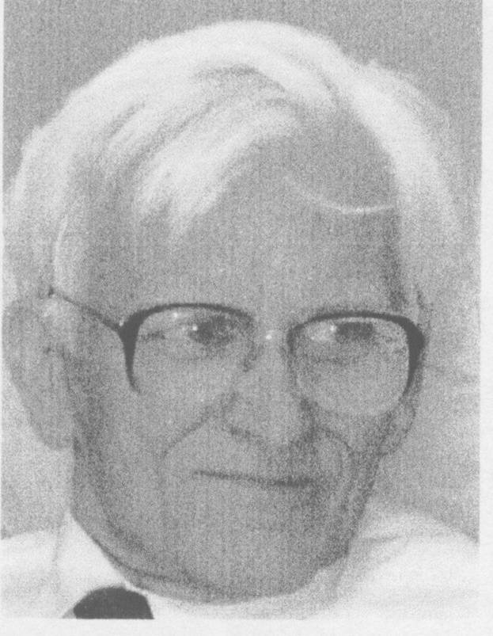
Stanislav Javora
31.10.1930 – 9.2.2005

Slide 26
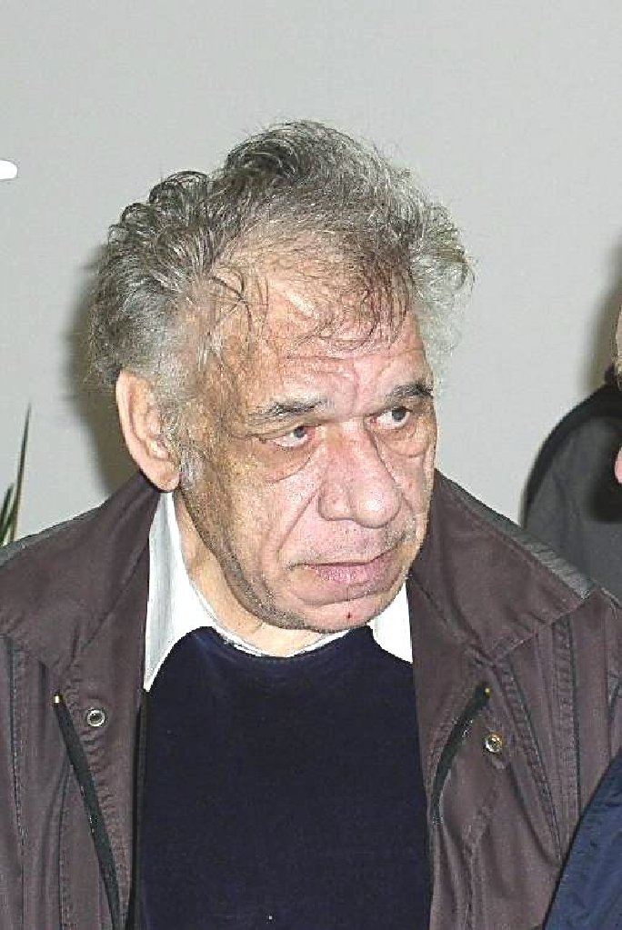
Jindřich Honěk
25.8.1937 – 31.8.2005

Slide 27
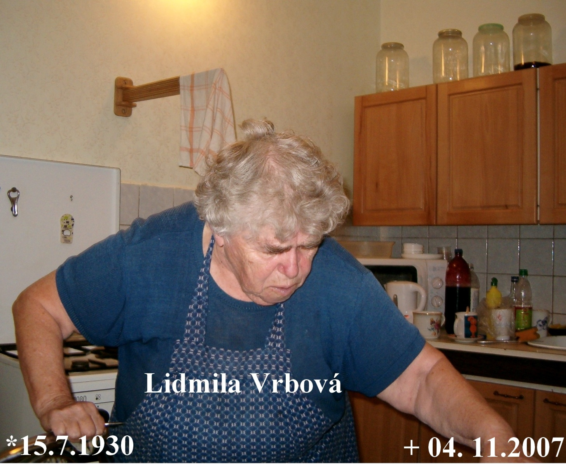
Lidmila Vrbová
15.7.1930 – 4.11.2007

Slide 28
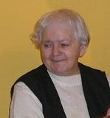
Marie Kratochvílová
3.12.1930 – 28.4.2008

Slide 29
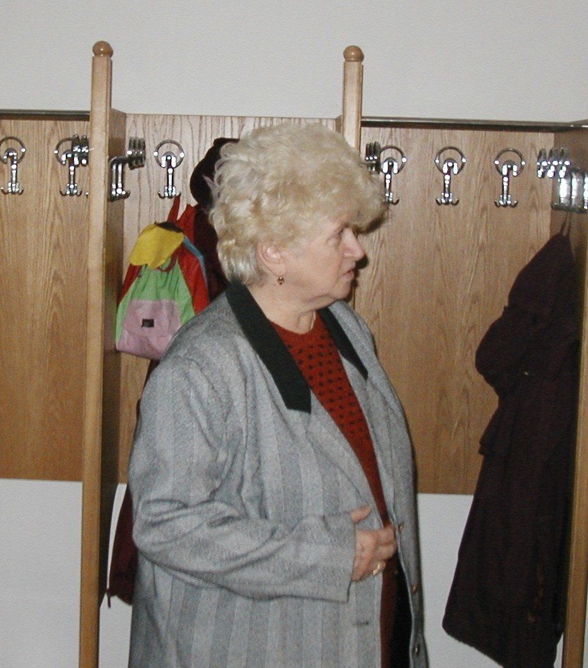
Ludmila Hoňková
15.9.1938 – 27.7.2008

Slide 30
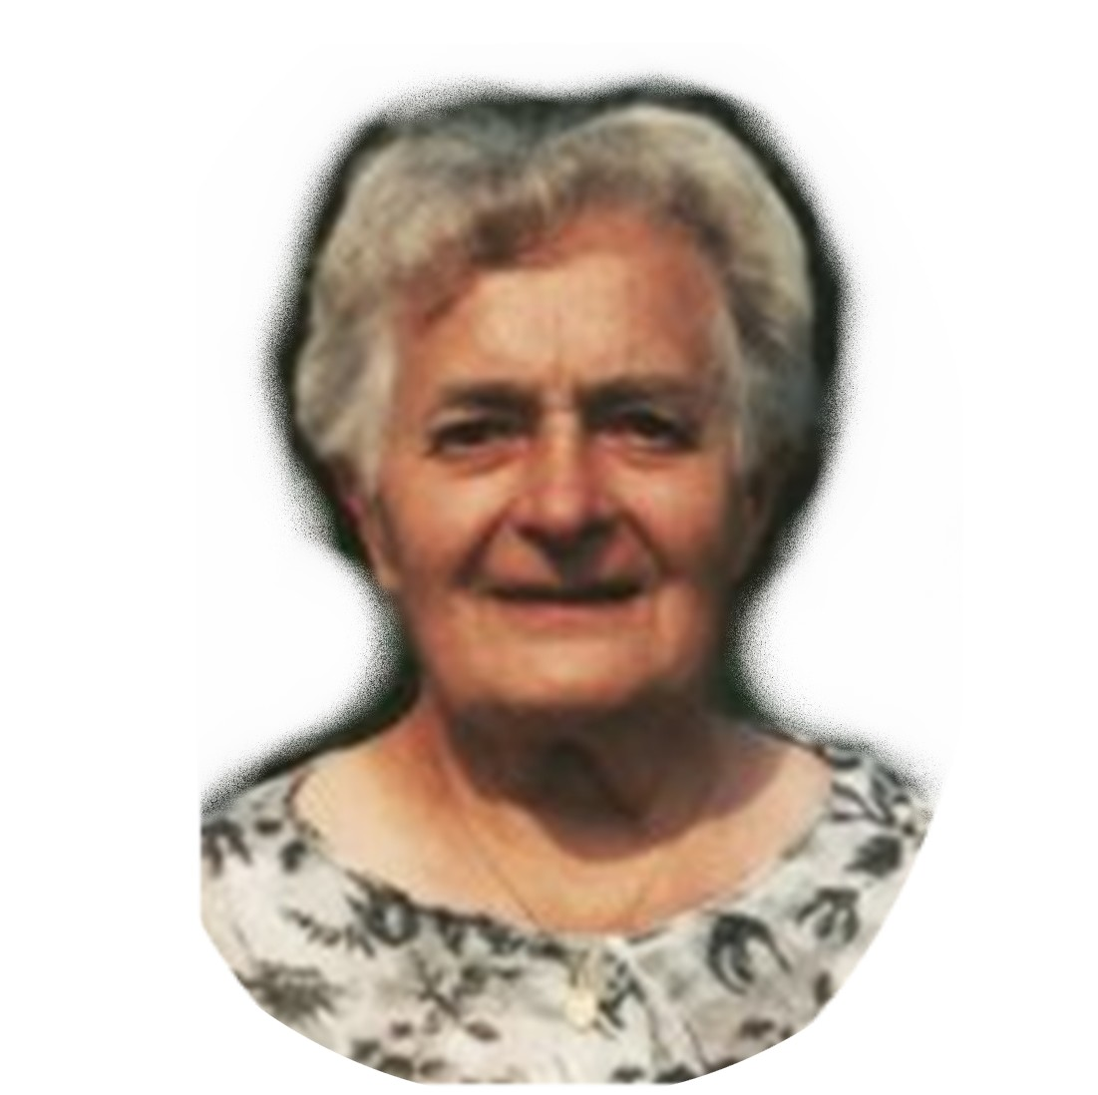
Cecílie Tauchmanová
6.10.1929 – 29.4.2009

Slide 31
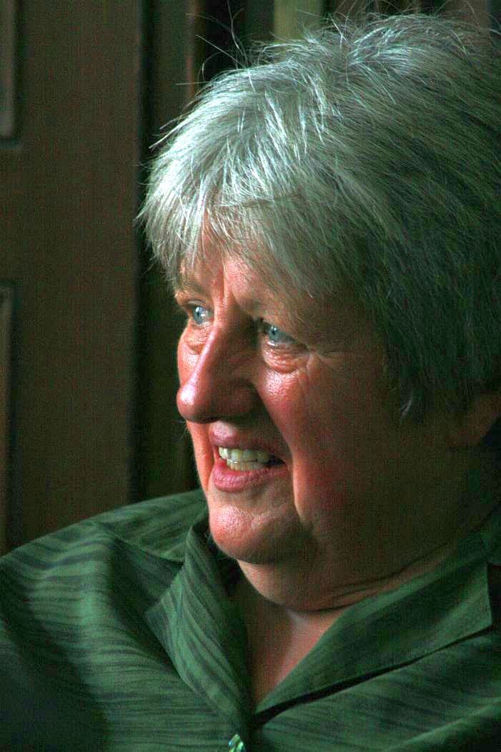
Marcela Antonů
28.2.1947 – 9.6.2009

Slide 32
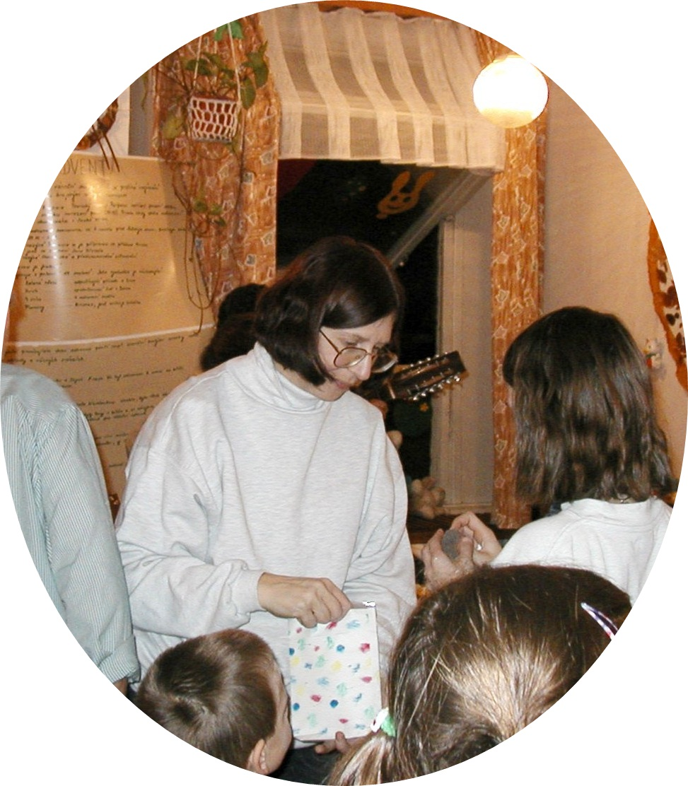
Eva Remešová
9.7.1965 – 13.2.2010

Slide 33
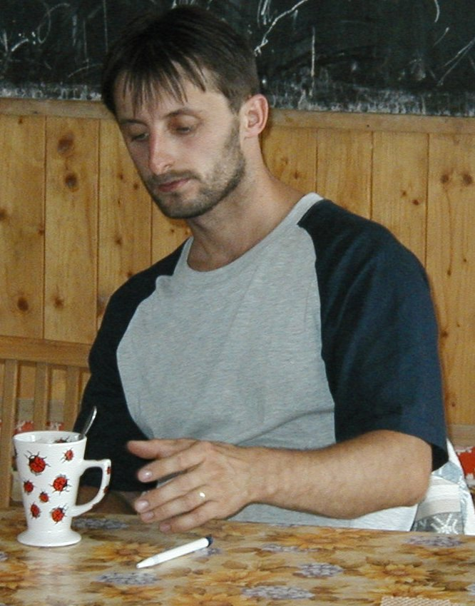
Vratislav Naňák
8.7.1972 – 17.2.2010

Slide 34
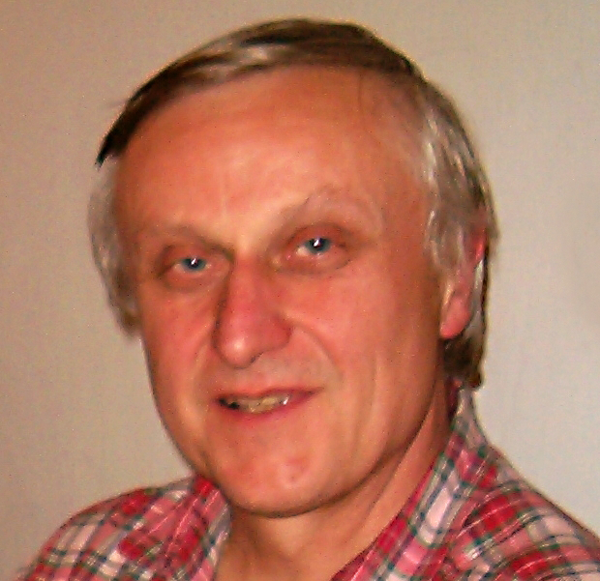
Antonín Mach
23.12.1946 – 10.9.2010

Slide 35
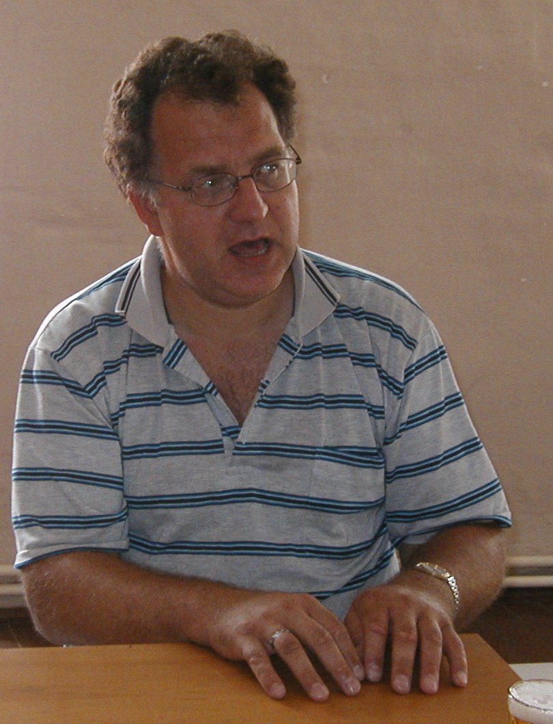
Antonín Těthal
4.4.1958 – 4.11.2010

Slide 36
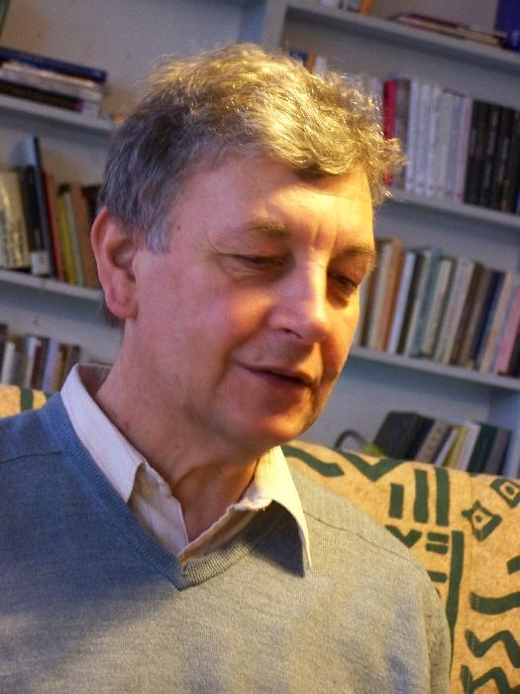
Josef Dubišar
8.8.1948 – 16.6.2011

Slide 37
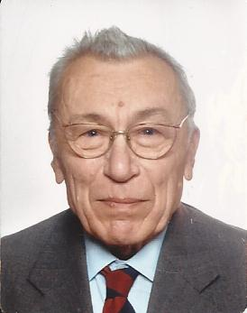
Jaroslav Chalupa
1.7.1928 – 25.6.2011

Slide 38
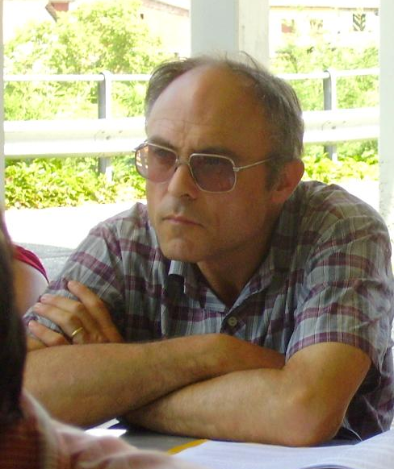
Jiří Rechner
28.11.1958 – 7.9.2011

Slide 39
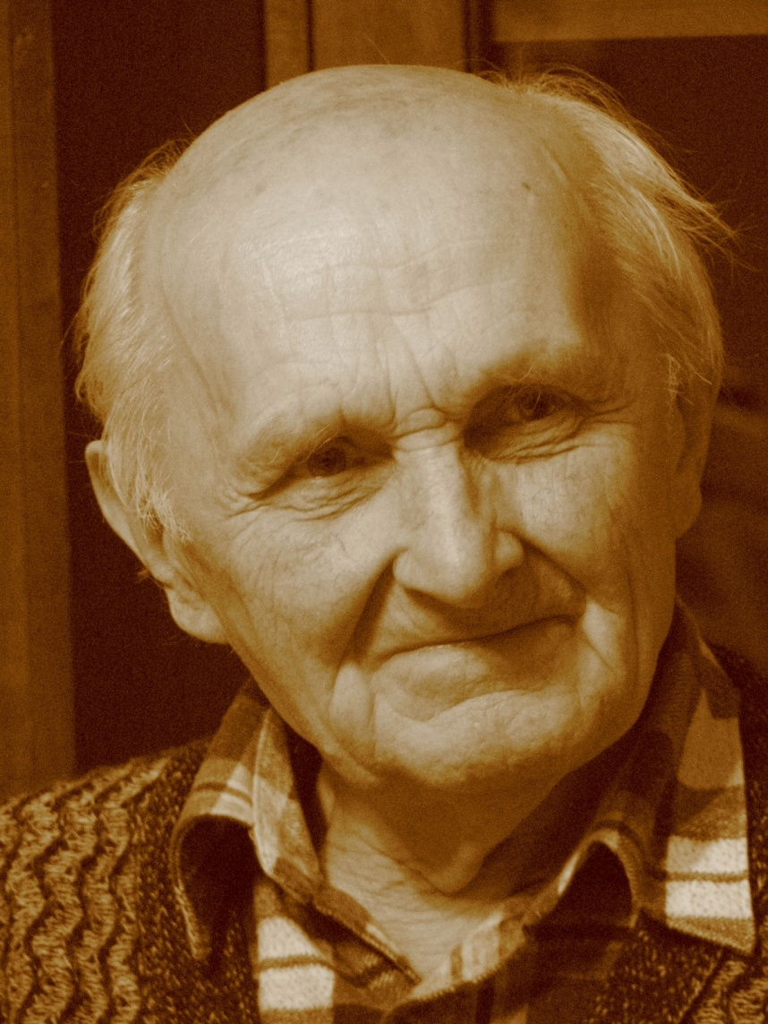
František Tauchman
13.6.1923 – 12.10.2011

Slide 40
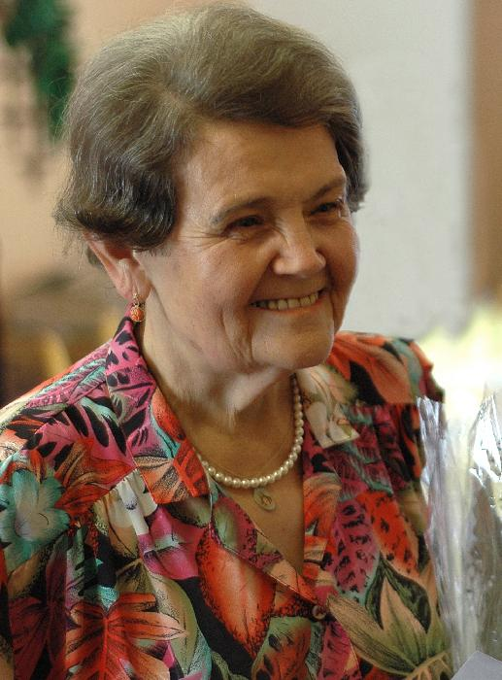
Růžena Hodečková
30.8.1939 – 23.11.2011

Slide 41
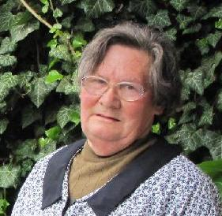
Marie Jašová
27.12.1942 – 26.12.2011

Slide 42
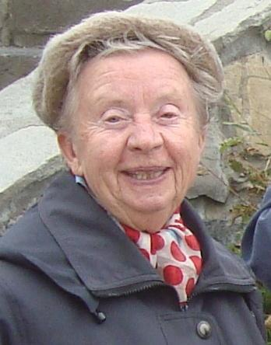
Marie Fialová
25.5.1931 – 24.2.2012

Slide 43
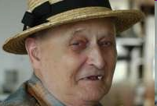
Václav Zuchnický
21.1.1930 - 24.3.2012

Slide 44
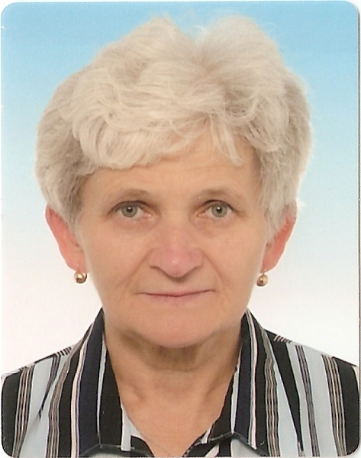
Marie Chaloupková
28.7.1940 – 15.5.2012

Slide 45
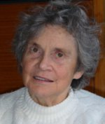
Věra Kuchařová
21.8.1932 – 17.2.2013

Slide 46
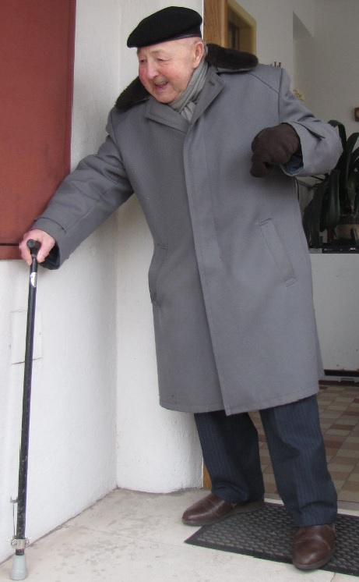
Václav Pácal
25.2.1933 – 23.8.2014

Slide 47
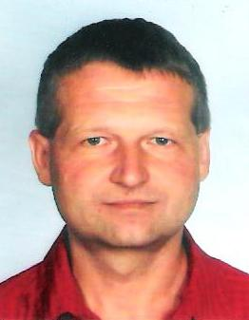
Karel Kuča
3.2.1963 – 3.12.2014

Slide 48
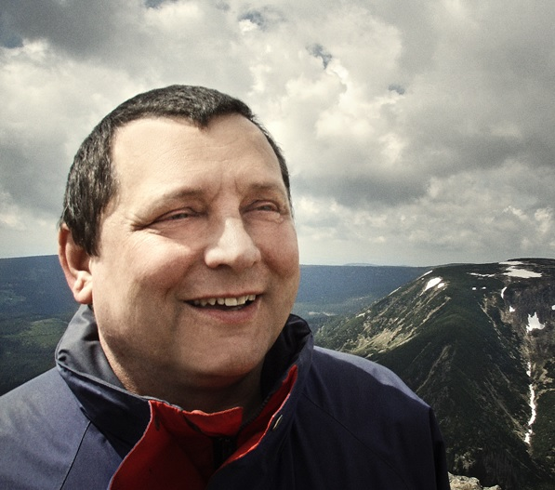
Václav Diviš
17.10.1959 – 10.6.2015

Slide 49
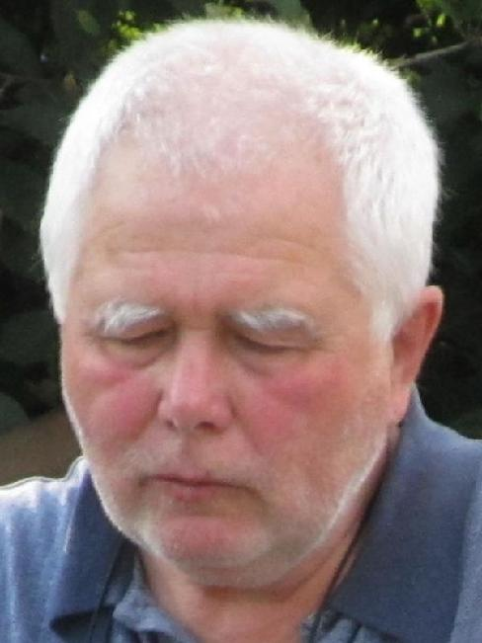
Vladimír Hrdlička
21.2.1949 – 9.3.2016

Slide 50
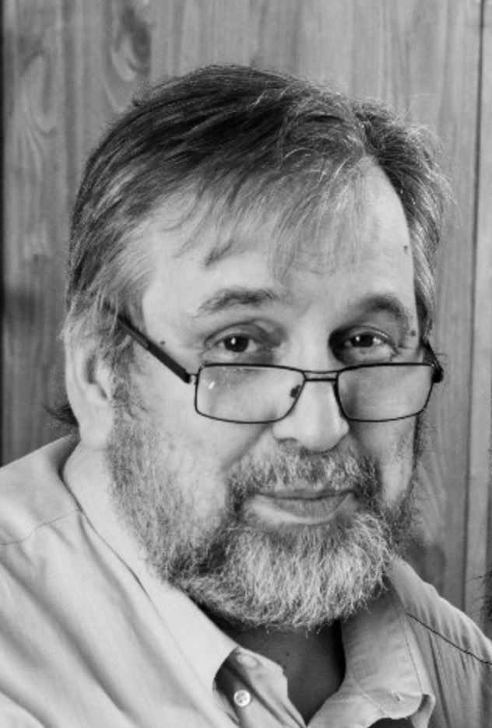
Vladimír Peterka
11.1.1959 – 20.3.2016

Slide 51
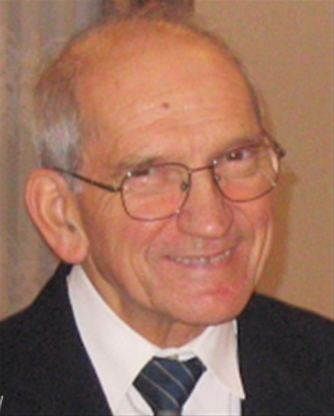
Stanislav Mareš
1.11.1932 – 5.6.2016

Slide 52

Astrida Šuláková
13.7.1928 – 29.9.2016

Slide 53

Josef Drábek
5.2.1930 – 7.9.2017

Slide 54

Marie Šedivá
20.10.1942 – 19.10.2017

Slide 55

Marie Drábková
11.8.1933 – 29.11.2017

Slide 56

Brigita Fišerová
6.10.1958 – 22.12.2017

Slide 57

Antonín Orel
30.1.1940 – 2.1.2018

Slide 58

Klára Švandová
15.10.1956 - 11.4.2018

Slide 59

Jan Ptáčník
2.7.1937 - 25.3.2018

Slide 60

Anna Hušková
11.7.1937 - 19.5.2019

Slide 61
Jan Komárek - Johny
7.2.1957 - 17.7.2019

Slide 62
Pavel Vondřejc – aspirant
5.5.1977 - 25.6.2019

Slide 63
Marie Minaříková
15.3.1951 - 26.11.2019

Slide 64
Adolf Jílek
19.3.1949 - 18.1.2020

Slide 65

Jan Kuchař
26.2.1968 - 22.2.2020

Slide 66

Josef Bernard
21.3.1955 – 18.3.2020

Slide 67

Monika Peterková
20.7.1958 - 17.5.2020

Slide 68

Jana Müllnerová
7.7.1962 - 7.6.2020

Slide 69

Jan Svoboda
14.4.1944 - 20.7.2020

Slide 70

Marie Lovečková
16.6.1939 - 3.9.2020

Slide 71

Marie Lásková
24.8.1949 - 13.9.2020

Slide 72

Ladislav Oujeský
27.6.1943 - 28.11.2020

Slide 73

Jaroslav Janšta
11.3.1953 - 24.2.2021

Slide 74

Marie Andrlíková
26.7.1961 - 27.3.2021

Slide 75

Jaroslava Šmídová
11.5. 1943 – 30.11. 2021

Slide 76

Eva Šánová
20.12-1930 – 6.6.2022

Slide 77

Jaroslav Šána
5.10. 1931 – 3.8. 2022

Slide 78

Jaroslav Jenerál
5.10. 1926 – 8.10.2022

Slide 79

Tomáš Kvapil
18.12. 1955 – 28.11. 2022

Slide 80

Marie Stodolová
30.5. 1966 – 29.12. 2022

Slide 81

Marie Syrová
1.7. 1950- 7.6. 2023

Slide 82

Zdeňka Rybníčková
27.8. 1954 - 14.6. 2023

Slide 83

Karel Švejda
4.11. 1944 - 28.11. 2023

Slide 84

Richard Havránek
5.6. 1954 – 27.12. 2023

Slide 85

Jiří Jeniš
3.3.1949 – 10.12.2024

Slide 86

Marie Chovancová
12.1.1939 – 26.12. 2024

Slide 87

Václav Mikota
8.5.1944 – 30.6.2025

Slide 88

Anna Blechová
22.7.1960 – 5.7.2025

Slide 89

Očekávám vás všechny v nebi …

